Slide 1

彼得的问候
-致寄居者
经文：彼得前书一章1-4节
Notes:
感恩的事：2023年平安度过，进入2024年。

Slide 2


Slide 3
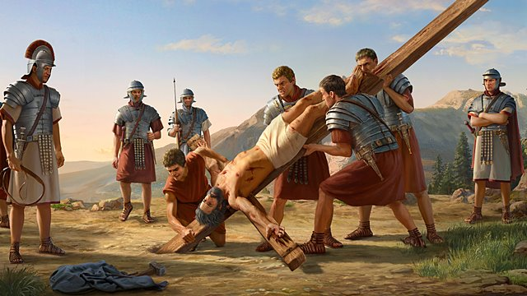
中文圣经网
《你往何处去？》

Slide 4
经文：彼前一1~4
【彼前1:1】耶稣基督的使徒彼得写信给那分散在本都、加拉太、加帕多家、亚细亚、庇推尼寄居的，
【彼前1:2】就是照父 神的先见被拣选，藉着圣灵得成圣洁，以致顺服耶稣基督，又蒙他血所洒的人。愿恩惠、平安多多地加给你们！
【彼前1:3】愿颂赞归于我们主耶稣基督的父 神，他曾照自己的大怜悯，藉耶稣基督从死里复活，重生了我们，叫我们有活泼的盼望，
【彼前1:4】可以得着不能朽坏、不能玷污、不能衰残、为你们存留在天上的基业。

Slide 5
作者：使徒彼得
质疑：
本书希腊文优美，彼得是加利利的渔夫不可能写出如此优美的希腊文。
反对者提出本书中提到的逼迫应该是在彼得去世后三年才发生。
本书信与保罗的书信非常相似，怀疑是保罗所写。
作为耶稣的大使徒彼得应该关注的是耶稣的事迹，而非如同本书信中如保罗类似一样的真理。

Slide 6
作者：使徒彼得
回应：
彼得有三十年的传道经验，而且是在使用希腊文地方
【徒4:13】他们见彼得、约翰的胆量，又看出他们原是没有学问的小民，就希奇，认明他们是跟过耶稣的。
“纯正话语的规模”。
四福音书中已经很详细了，彼得关心的是教会如何更好的持受和见证真理。
教会传统认为使徒彼得是作者！

Slide 7
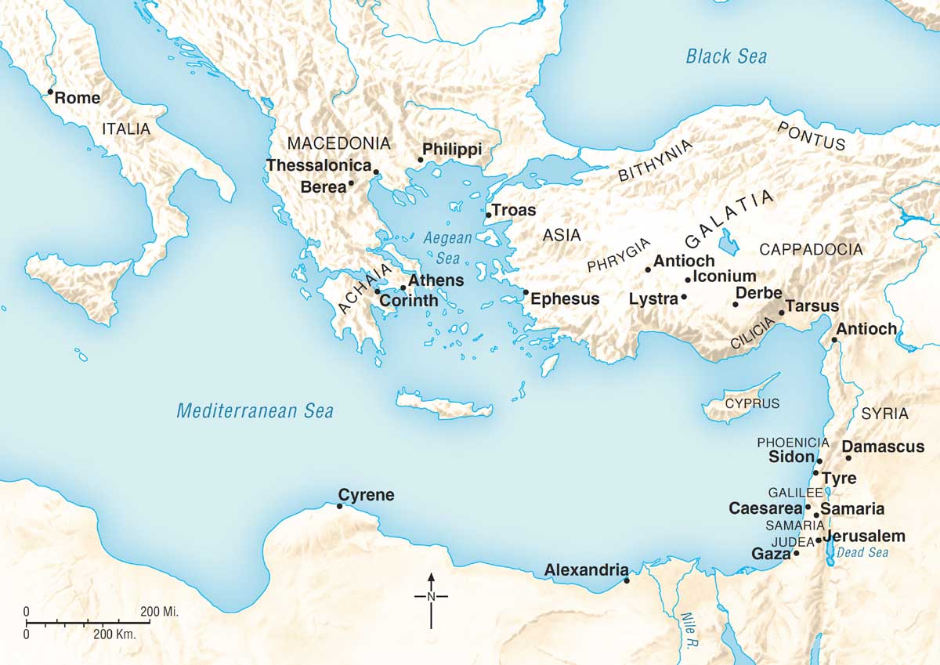
本都
罗马
庇推尼
加拉太
亚西亚
加帕多家

Slide 8
背景
作者：彼得。原名西门，后被主改名为矶法(亚兰文，意为石头；希腊文就是彼得)。
时间：可能在主后64年左右，当年罗马发生大火，罗马皇帝尼罗(54-68年在位)随后开始逼迫基督徒。彼得约在65-67年间在罗马殉道。
写作地：巴比伦，可能是指罗马。
【彼前5:13】在巴比伦与你们同蒙拣选的教会问你们安。我儿子马可也问你们安。
受信者：小亚细亚半岛上五个省的基督徒。

Slide 9
目的
【彼前5:12】我略略地写了这信，托我所看为忠心的兄弟西拉转交你们，劝勉你们，又证明这恩是 神的真恩，你们务要在这恩上站立得住。
我们被神拣选的族类。
因此天上切实的盼望。
从基督来的祝福福气。
故此：
效法基督的受苦，在苦难的环境中站立的住。
不要失去基督信心和再来的盼望，生命见证。

Slide 10


彼得前书
主题：勉励基督徒以受苦为心志，存谦卑顺服的心，
度在世寄居的日子，盼望主显现的荣耀。
身分
生活
目标
寄居者
经苦难使信心完全
被建造成为灵宫
天上基业

Slide 11
读者
【徒2:9】我们帕提亚人、玛代人、以拦人，和住在美索不达米亚、犹太、加帕多家、本都、亚细亚、
【徒2:10】弗吕家、旁非利亚、埃及的人，并靠近古利奈的利比亚一带地方的人，从罗马来的客旅中，或是犹太人，或是进犹太教的人，
【彼前1:1】耶稣基督的使徒彼得写信给那分散在本都、加拉太、加帕多家、亚细亚、庇推尼寄居的，
本都
【徒18:2】遇见一个犹太人，名叫亚居拉，他生在本都，因为革老丢命犹太人都离开罗马，新近带着妻百基拉从意大利来。保罗就投奔了他们。
加拉太
《加拉太书》
保罗宣教旅途
【徒16:6】圣灵既然禁止他们在亚细亚讲道，他们就经过弗吕家、加拉太一带地方。
【徒16:7】到了每西亚的边界，他们想要往庇推尼去，耶稣的灵却不许。

Slide 12
使徒彼得
十二使徒中是领导或者发言人
圣经新约中有八个西门
未蒙召之前和他兄弟安得烈在加利利打渔
心直口快、会犯错
纳税的问题
【太17:25】彼得说：“纳。”他进了屋子，耶稣先向他说：“西门，你的意思如何？世上的君王向谁征收关税、丁税？是向自己的儿子呢，是向外人呢？”
客西马尼园的祷告中，彼得睡觉，耶稣的责备
【可14:37】耶稣回来，见他们睡着了，就对彼得说：“西门，你睡觉吗？不能警醒片时吗？
【路5:5】西门说：“夫子，我们整夜劳力，并没有打着什么。但依从你的话，我就下网。”
【路5:8】西门彼得看见，就俯伏在耶稣膝前，说：“主啊，离开我，我是个罪人！”
主耶稣三问彼得,你爱我比这些更深吗?

Slide 13
使徒彼得
恢复后的彼得
彼得选取新的使徒代替犹大
无所无惧的传福音
医病行神迹
管教犯罪的信徒
与同称为西门的邪教交锋
【徒8:20】彼得说：“你的银子和你一同灭亡吧！因你想 神的恩赐是可以用钱买的。
【徒8:21】你在这道上无份无关，因为在 神面前，你的心不正。
【徒8:22】你当懊悔你这罪恶，祈求主，或者你心里的意念可得赦免。

Slide 14
使徒彼得
彼得承担对外邦人传福音的重任
三次异象
对哥尼流
去撒玛利亚按手圣灵赐下
耶路撒冷大会的发言
彼得身份让他可以劝勉在患难中弟兄姊妹
彼得经历让他可有资格对弟兄姊妹有要求

Slide 15
大纲
Ⅰ 问安：使徒彼得问候蒙神拣选入永生的寄居客（一 1-2）
Ⅱ 教义概述：你们蒙受的伟大救恩（一 3-10）
A 你们要藉着充满大喜乐的信心长进（一 3-12）
B 行道：行一切事要圣洁（一 13-25）
C 如何追求圣洁（二 1-10）
Ⅲ 详论生活教训：在外邦人中间保持圣洁（二 11-五 11）
A 一般原则（二 11-12）
B 作好公民：为主的缘故顺服人的一切制度（二 13-17）
C 作好仆人：顺服主人（二 18-25）
D 作好夫妻（三 1-7）
E 基督徒的生活原则（三 8-22）
F．作教会的好长老与好肢体（五 1-7）
G．在属灵的争战上作坚固的信徒（五 8-11）
Ⅳ 结语（五 12-14）

Slide 16
经文：
【彼前1:1】耶稣基督的使徒彼得写信给那分散在本都、加拉太、加帕多家、亚细亚、庇推尼寄居的，
【彼前1:2】就是照父 神的先见被拣选，藉着圣灵得成圣洁，以致顺服耶稣基督，又蒙他血所洒的人。愿恩惠、平安多多地加给你们！

Slide 17
经文：
【彼前1:1】耶稣基督的使徒彼得写信给那分散在本都、加拉太、加帕多家、亚细亚、庇推尼寄居的，
寄居的
【来11:13】这些人都是存着信心死的，并没有得着所应许的，却从远处望见，且欢喜迎接，又承认自己在世上是客旅，是寄居的。
【彼前2:11】亲爱的弟兄啊，你们是客旅，是寄居的。我劝你们要禁戒肉体的私欲，这私欲是与灵魂争战的。

Slide 18
经文：
【彼前1:1】耶稣基督的使徒彼得写信给那分散在本都、加拉太、加帕多家、亚细亚、庇推尼寄居的，
寄居的
【太5:13】“你们是世上的盐。盐若失了味，怎能叫它再咸呢？以后无用，不过丢在外面，被人践踏了。
【太5:14】你们是世上的光。城造在山上，是不能隐藏的。

Slide 19
经文：
【彼前1:1】耶稣基督的使徒彼得写信给那分散在本都、加拉太、加帕多家、亚细亚、庇推尼寄居的，
寄居的
如同：卧底的工作
【彼后3:10】但主的日子要像贼来到一样，那日，天必大有响声废去，有形质的都要被烈火销化，地和其上的物都要烧尽了。
【彼后3:13】但我们照他的应许，盼望新天新地，有义居在其中。

Slide 20
经文：
【彼前1:1】耶稣基督的使徒彼得写信给那分散在本都、加拉太、加帕多家、亚细亚、庇推尼寄居的，
寄居的
1. 这个世界对我们的诱惑太大，我们希望享受在其中，我们喜欢罪中之乐。
2. 我们认为主来的日子还长，我们需要先过好我们当下的生活。
3. 认信基督，明白真理，我们也不爱这个世界，但我们愿意体恤我们自己的需要。
4. 认信基督，火热传福音，也努力为主做见证，凡事尽自己的力而行。

Slide 21
经文：
【彼前1:1】耶稣基督的使徒彼得写信给那分散在本都、加拉太、加帕多家、亚细亚、庇推尼寄居的，
寄居的
1. 这个世界对我们的诱惑太大，我们希望享受在其中，我们喜欢罪中之乐。
【约壹2:15】不要爱世界和世界上的事。人若爱世界，爱父的心就不在他里面了。
【约壹2:16】因为凡世界上的事，就像肉体的情欲，眼目的情欲，并今生的骄傲，都不是从父来的，乃是从世界来的。
【约壹2:17】这世界和其上的情欲都要过去，惟独遵行 神旨意的，是永远常存。

Slide 22
经文：
【彼前1:1】耶稣基督的使徒彼得写信给那分散在本都、加拉太、加帕多家、亚细亚、庇推尼寄居的，
寄居的
2. 我们认为主来的日子还长，我们需要先过好我们当下的生活。
【罗1:1】耶稣基督的仆人保罗，奉召为使徒，特派传 神的福音。
我们不知道主什么时候来，但我们知道的是主没有来之前祂对我们的心意和命令，要我们不再为自己活，而是为主活。何为为主活，就是凡事考虑我们的身份和神在圣经中所要求的我们如何去做，而非按照我们自己的主意而行。

Slide 23
经文：
【彼前1:1】耶稣基督的使徒彼得写信给那分散在本都、加拉太、加帕多家、亚细亚、庇推尼寄居的，
寄居的
3. 认信基督，明白真理，我们也不爱这个世界，但我们愿意体恤我们自己的需要。
【罗12:11】殷勤不可懒惰。要心里火热，常常服侍主。
【彼后1:5】正因这缘故，你们要分外地殷勤。有了信心，又要加上德行；有了德行，又要加上知识；

Slide 24
经文：
【彼前1:1】耶稣基督的使徒彼得写信给那分散在本都、加拉太、加帕多家、亚细亚、庇推尼寄居的，
寄居的
4. 认信基督，火热传福音，也努力为主做见证，凡事尽自己的力而行。

Slide 25
经文：
【彼前1:2】就是照父 神的先见被拣选，藉着圣灵得成圣洁，以致顺服耶稣基督，又蒙他血所洒的人。愿恩惠、平安多多地加给你们！
照父神的先见被拣选、
借着圣灵得成圣洁，
以致顺服耶稣基督，
又蒙他血所洒的人。
→ 创世之前，神先拣选
→ 圣灵运行，分别为圣
→ 受感决志，受洗得救
→ 罪得赦免，领受新约

Slide 26
总结
目的：在环境中站立的住。
身份：寄居者
救赎：父神、基督、圣灵

Slide 27
问题
一、你如何看待彼得的生命成长过程？
二、你如何看待寄居者这个概念及与你的关系？
三、救赎的代价是否让你愿意做一寄居者？

